Slide 1
Поиск редких мод распада ⁹⁶Zr
Аспирант группы А24-121
Хусаинов Т.К.
Научный руководитель
Д.ф.-м.н., Гуров Ю.Б.
Научный консультант
Д.ф.-м.н., Якушев Е.А.
01.07.2026

Slide 2
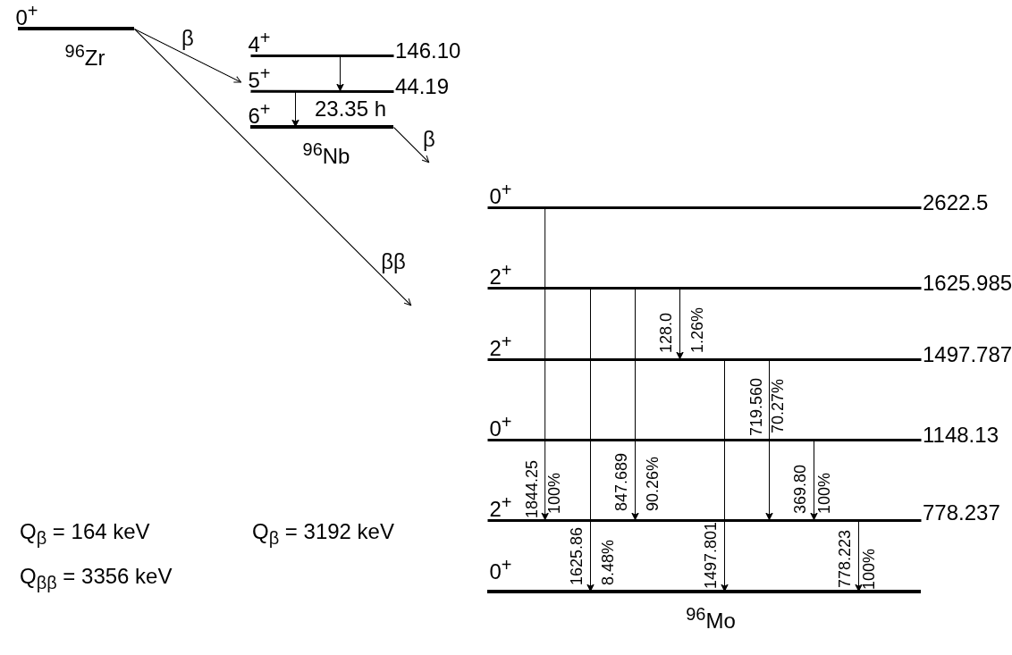
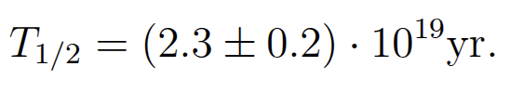
Введение
Точное исследование процессов двухнейтринного двойного бета-распада как в основное, так и в возбужденные состояния дочерних ядер также представляет исключительный интерес, поскольку позволяет повысить точность расчета ядерных матричных элементов (ЯМЭ) как для распадов 2ν, так и для распадов 0ν. Точные расчеты ЯМЭ (0ν), в свою очередь, позволят точно определить эффективную массу Майорановского нейтрино.
Схема распада Zr-96

Slide 3
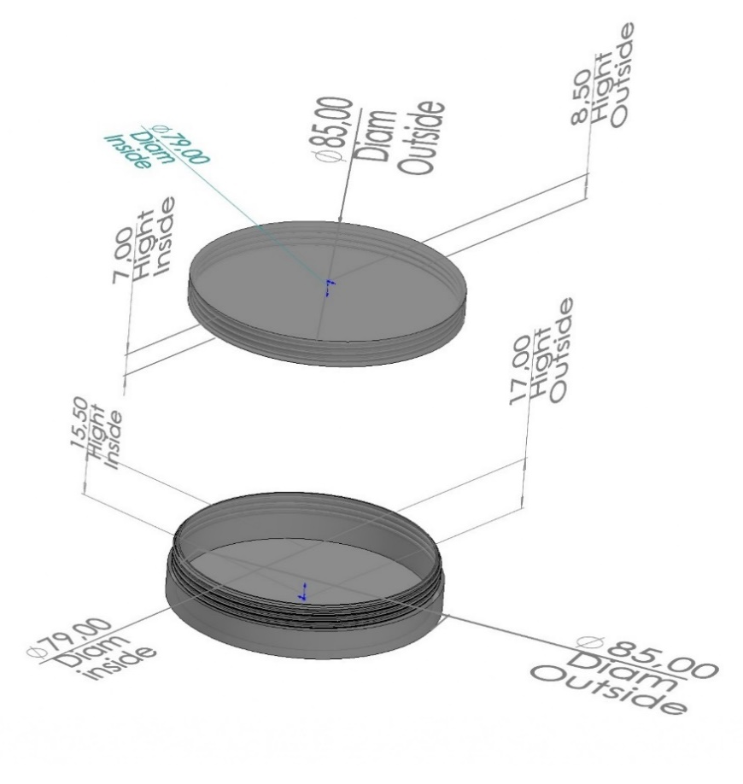
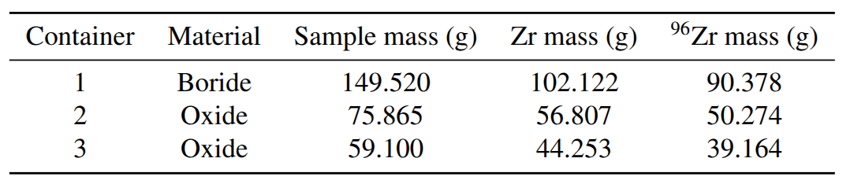
Образцы циркония
В результате первого в мире обогащения циркония газоцентрифужным методом в АО «ПО «Электрохимический завод», произведены образцы оксида и борида циркония с обогащением по изотопу ⁹⁶Zr более 88 % (содержание в естественной смеси 2.8 %).
В сумме: 179.816 г ⁹⁶Zr
Форма и размеры контейнеров для циркония

Slide 4
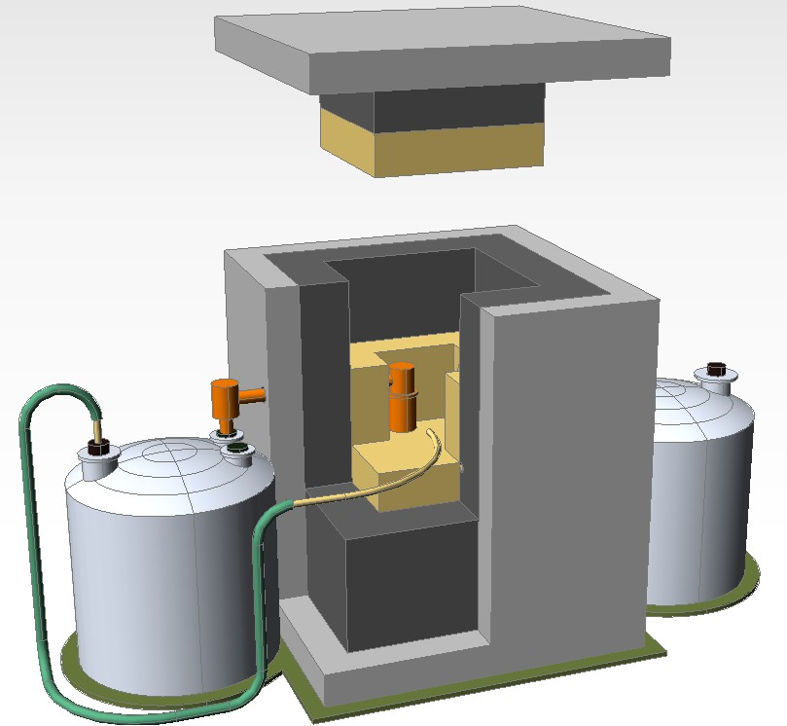
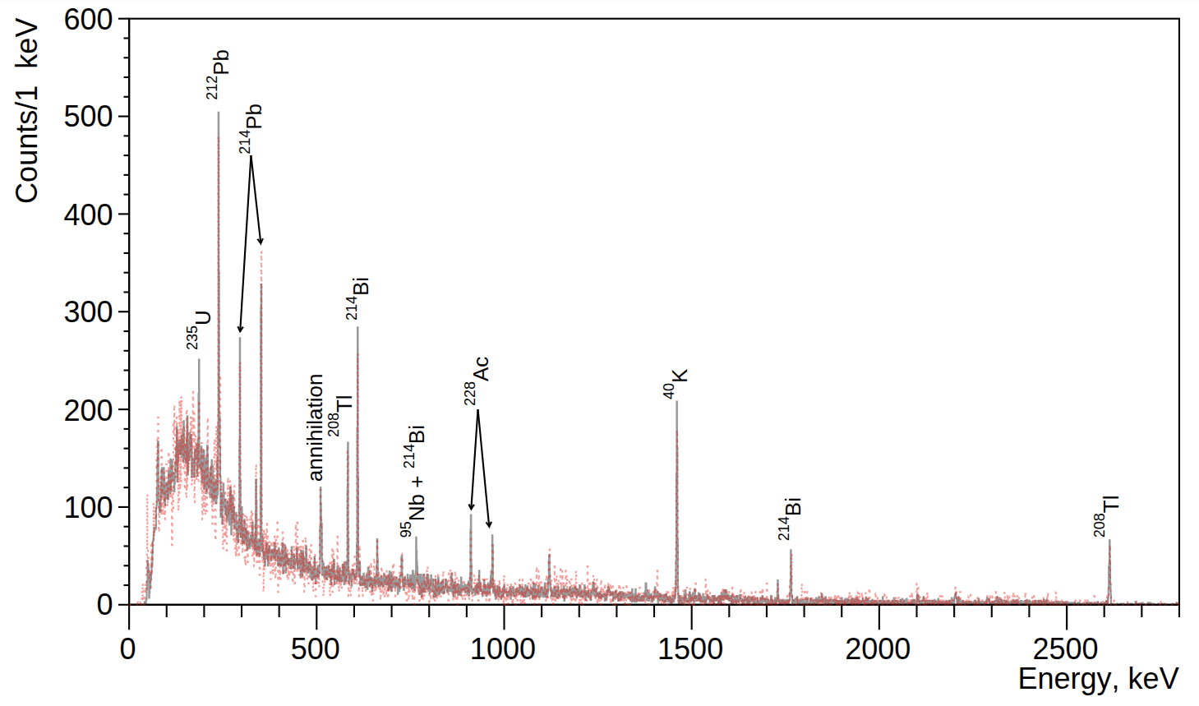
Подземные измерения
Образцы циркония были доставлены в лабораторию низкофоновых измерений БНО ИЯИ РАН.
Измерения фона продолжались ~2897 часов.
Измерения с образцами ~12625 часов.
Использованная масса Zr-96: 140,65 г
Экспериментальная установка СНЕГ
Защита состоит из: 80 мм борированного полиэтилена, 230 мм свинца и 120 мм меди
Активный объем детектора 211 см³.
Черная линия - измерения с использованием обогащенных образцов циркония.
Красная - фоновые измерения в течение 2897 ч, нормированные к 12625 ч.

Slide 5
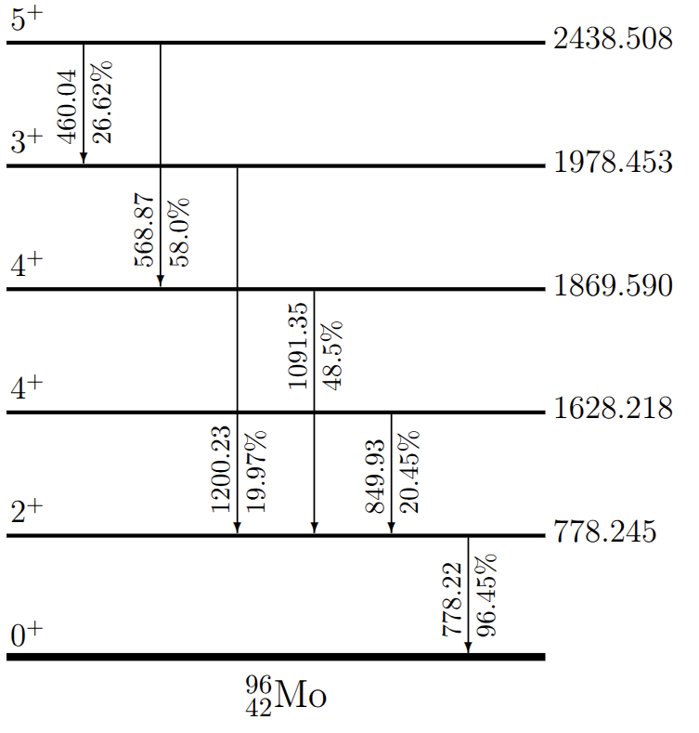
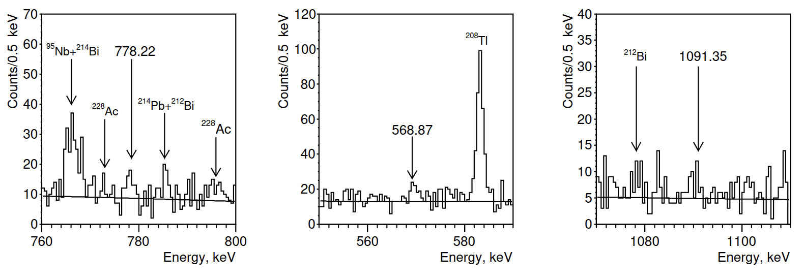
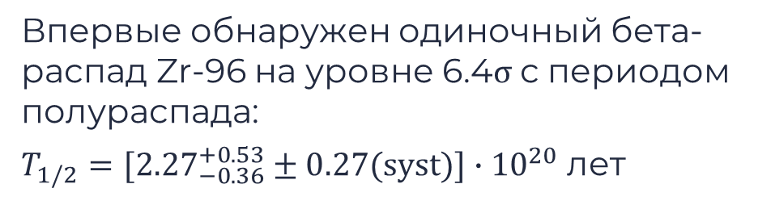
Одиночный бета-распад
Впервые обнаружен одиночный бета-распад Zr-96 на уровне 6.4σ с периодом полураспада:
$T_{1/2}=[{2.27}_{−0.36}^{+0.53}±0.27(syst)]∙{10}^{20}$ лет

Slide 6
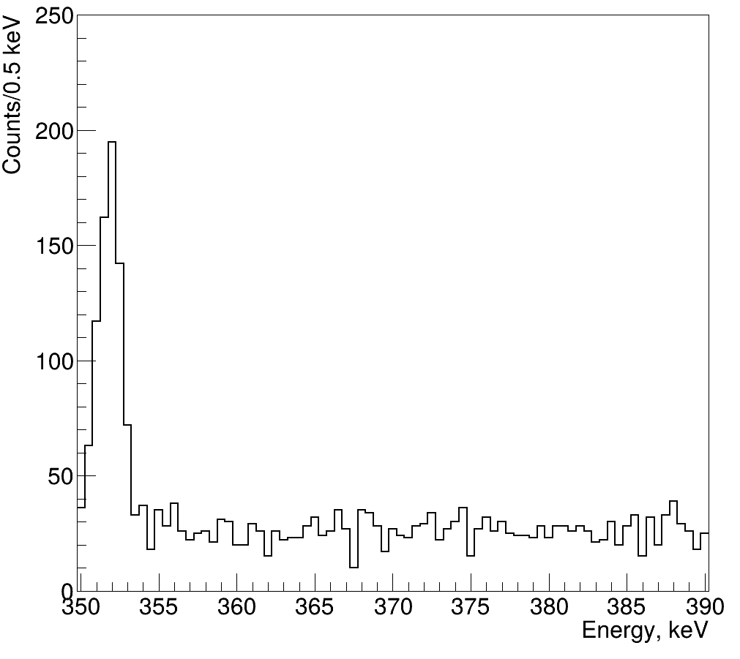
Двойной бета-распад на возбужденный уровень ⁹⁶Mo
Поставлено лучшее ограничение на период полураспада Zr-96 на уровень 1148 кэВ Mo-96 C.L. 90%
T_{1/2}>7.0∙10²⁰ лет
²¹⁴Bi
²¹⁴Bi
369.80

Slide 7
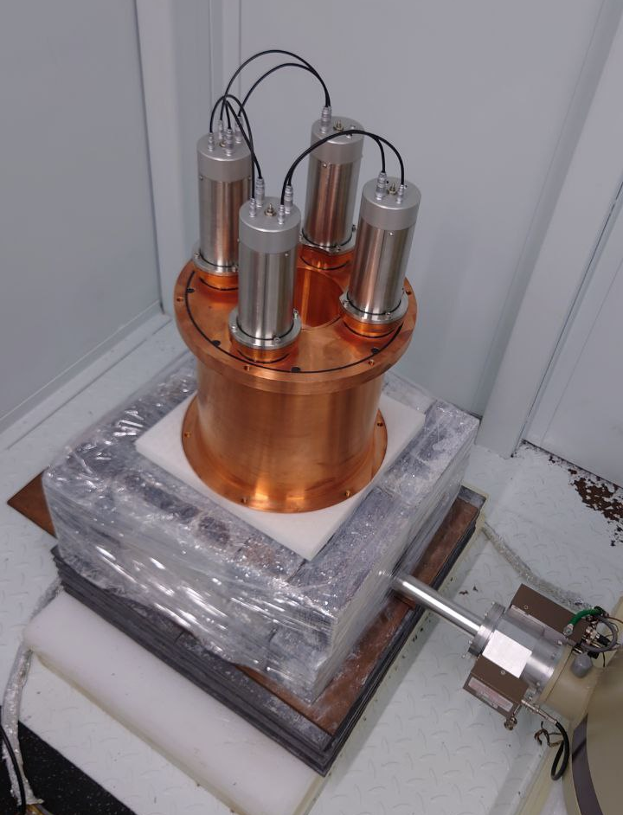
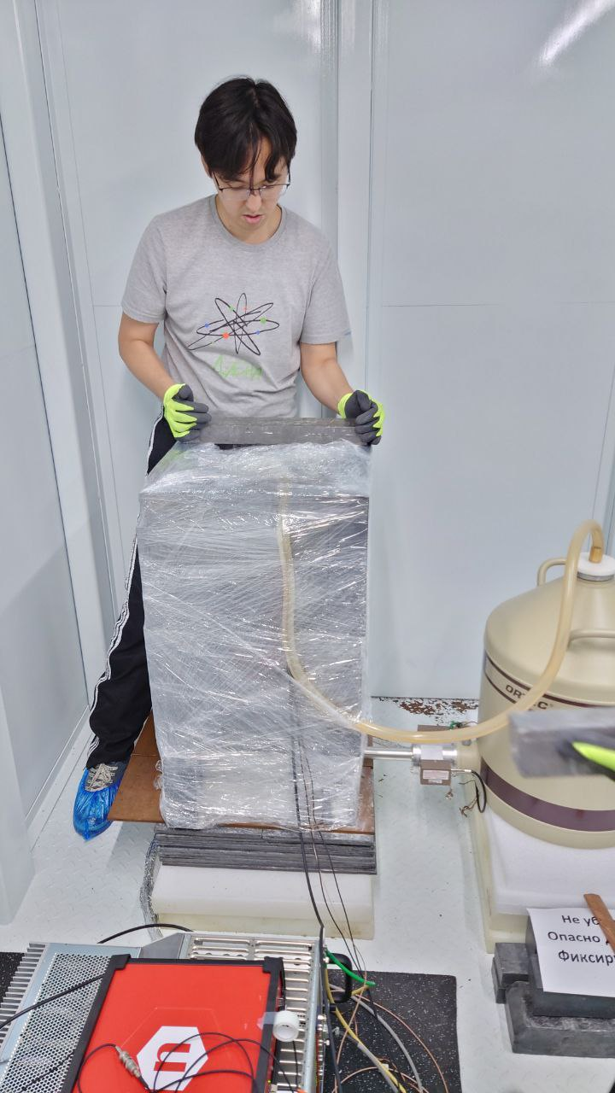
Модернизация подземной установки
На базе БНО сконструирована новая низкофоновая экспериментальаня установка
В ее основе HPGe детектор с активным объемом 192 см³.
Детектор окружен NaI сцинтиллятором, который работает как комптон-вето.
Планируется регистрация мгновенных совпадений гамма-квантов 370 и 778 кэВ.

Slide 8
Планы
Публикация статьи об открытии одиночного бета-распаде Zr-96.
Публикация статьи о лучших ограничениях 2υββ-распада Zr-96 на возбужденные уровни Mo-96.
Измерения с образцами на новой подземной установке в БНО ИЯИ РАН.

Slide 9
Апробация: конференции
XXI Международная научная конференция молодых ученых "Молодежь в науке - 2024". Выступление с докладом «Экспериментальный поиск двойного бета-распада 96Zr на возбужденные состояния 96Mo». Зарубежный (за пределами РФ) уровень. Победитель. Даты: 2024-10-29 - 2024-10-31.
LXXV Международная конференция «ЯДРО-2025. Физика атомного ядра и элементарных частиц. Ядерно-физические технологии». Выступление с докладом «Mass calibration of the HPGe detector from nuGeN experiment with dissolved uranium calibration source.». Международный уровень. Участник. Даты: 2025-07-01 - 2025-07-06.
29th International Scientific Conference of Young Scientists and Specialists (AYSS-2025). Выступление с докладом «HPGe detector mass calibration with a dissolved uranium source». Международный уровень. Участник. Даты: 2025-10-27 - 2025-10-31.
The 43rd International Conference on High Energy Physics (ICHEP-2026). Выступление с докладом «Experimental search for rare decays of 96Zr». Зарубежный (за пределами РФ) уровень. Участник. Даты: 2026-07-30 - 2026-08-06.

Slide 10
Апробация: доклады
Семинар отдела НЭОЯСиРХ «История экспериментального исследования двойного бета-распада». Дата: 17.02.2025.
RICOCHET collaboration meeting. Low energy recoils from germanium using Cf252 (data and MC). Даты: 19.05.2025-21.05.2025.
Совещание коллабораций NuGEN и DANSS. «Калибровка германиевого детектора с помощью уранового источника». Даты: 25.06.2025-27.06.2025.
Семинар в Институте ядерной физики Республики Казахстан. “HPGe detector mass calibration with a dissolved uranium source”. Дата: 05.11.2025.
Летняя школа ОИЯИ. «Методы исследования нейтрино». Даты: 01.06.2025-03.06.2025.

Slide 11
Апробация: публикации
Barabash, A.S., Warot, G., Nagorny, S., Pagnanini, L., Pirro, S., Ponomarev, D.V., Rozov, S.V., Rukhadze, N.I., Shitov, Y.A., Stekl, I. and Khussainov, T.K., 2025. Search for Double-Beta Decay of 82Se into 82Kr Excited States Using the OBELIX Installation. Physics of Particles and Nuclei, 56(3), pp.831-834.
Belov, V., Bystryakov, A., Danilov, M., Evseev, S., Fomina, M., Ignatov, G., Kazartsev, S., Khushvaktov, J., Khussainov, T., Konovalov, A. and Kuznetsov, A., 2025. New constraints on coherent elastic neutrino–nucleus scattering by the νGeN experiment. Chinese Physics C, 49(5), p.053004.
Barabash A, Evseev S, Filosofov D, Kazalov V, Khussainov T, Lubashevskiy A, Mokhine ND, Ponomarev D, Rozov S, Vasilyev S, Vorobyeva M. Application of a high-precision distributed uranium source for determining the effective mass and volume of a HPGe detector. Nuclear Instruments and Methods in Physics Research Section A: Accelerators, Spectrometers, Detectors and Associated Equipment.
2026 Feb 23:171420.

Slide 12
Апробация: препринты
Arefev D, Barabash AS, De Jesus M, Evseev S, Filosofov D, Gorshkov N, Kazalov V, Karaivanov D, Khussainov T, Kochetov O, Kushnarev D. First investigation of $^{96} $ Zr samples enriched by the gas-centrifuge method for the use in rare-decay studies. arXiv preprint arXiv:2605.13215. 2026 May 13.
На рецензировании в Applied Radiation and Isotopes
Barabash AS, Evseev S, Filosofov D, Gavrilyuk YM, Gangapshev AM, Gorshkov N, Kazalov VV, Kazartsev S, Khussainov T, Kuzminov VV, Lubashevskiy A. First observation of single beta decay of $^{96} $ Zr. arXiv preprint arXiv:2605.18344. 2026 May 18.
На рецензировании в Physics Review Letters

Slide 13
Спасибо за внимание!

Slide 14
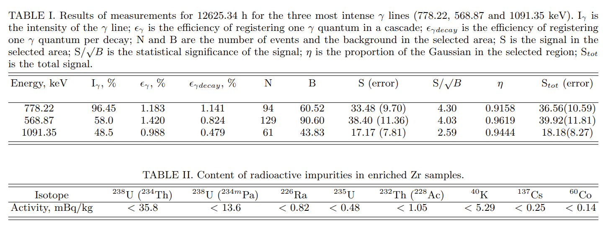

Slide 15
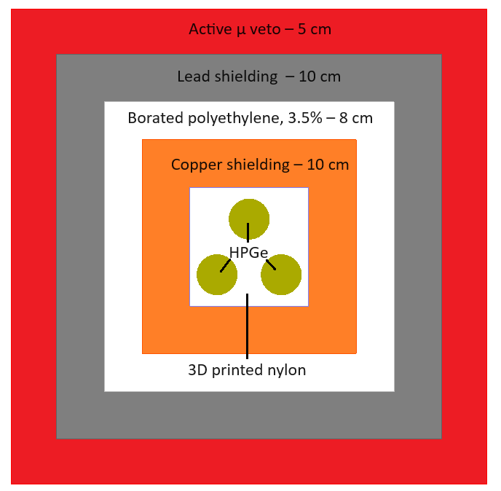
Наземные измерения и их результаты
В ЛЯП ОИЯИ была создана экспериментальная установка, состоящая из трех низкофоновых германиевых детекторов.
Аналогичный детектор используется для регистрации когерентного рассеяния нейтрино в эксперименте νGeN.
Измерения с образцами 248 часов.
В результате поставлены ограничения на активность U-238 (<49 мкБк/г) и Th-232 (< 8 мкБк/г) C.L. 90%.
Ограничение на период полураспада ⁹⁶Zr на уровень 1148 кэВ Mo-96 C.L. 90%
Лучшее ограничение на данный момент:
Схема установки

Slide 16
Бэкап вероятность двойного бета-распада
где – фазовое пространство, зависящее от энергии распада и зарядовому числу распадающегося ядра, – квадрат ядерного матричного элемента (ЯМЭ), а – квадрат эффективной массы майорановского электронного нейтрино.

Slide 17
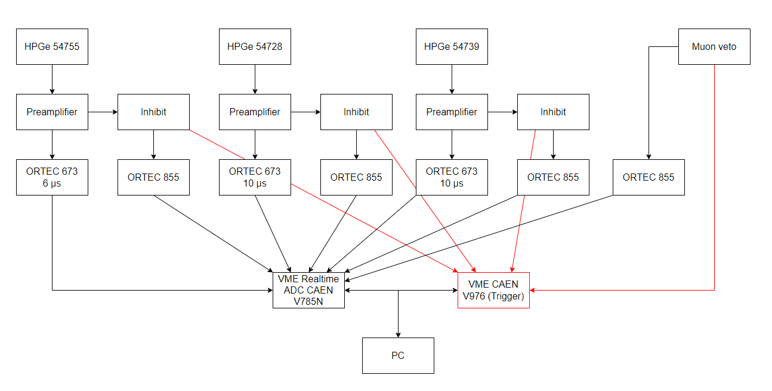
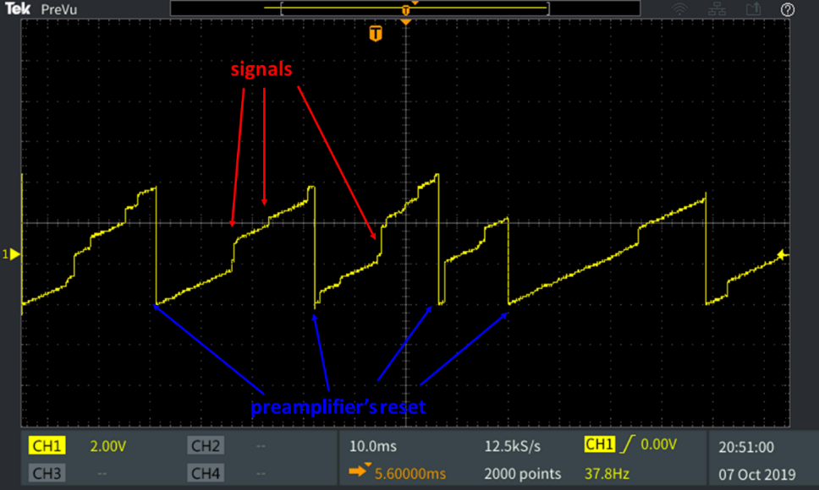
Электроника установки
Все детекторы оборудованы предусилителем со сбросом заряда. При достижении заряда в детекторе определенного значения происходит сброс.
Сигналы с детекторов
Схема электроники в эксперименте

Slide 18
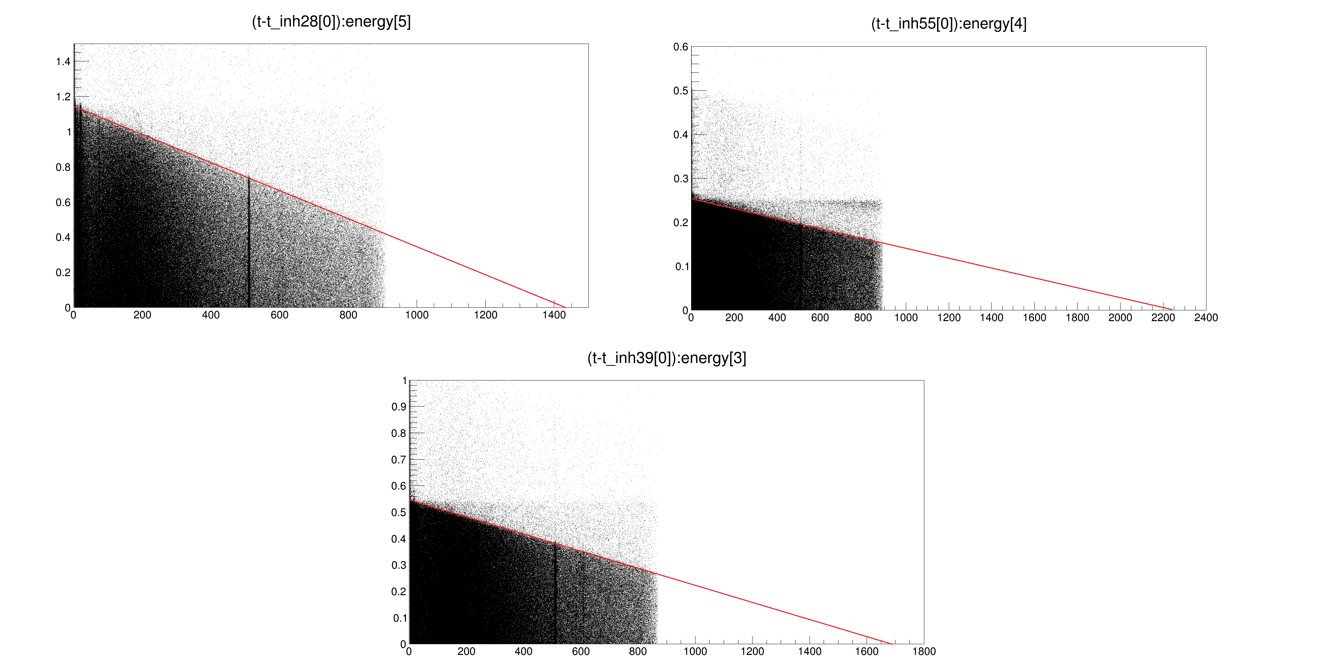
Бэкап коэффициенты

Slide 19
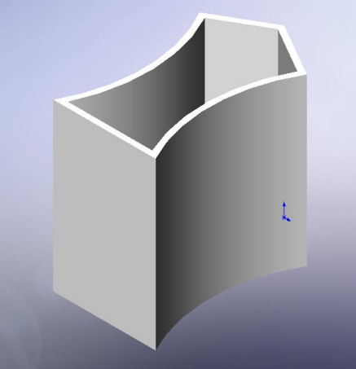
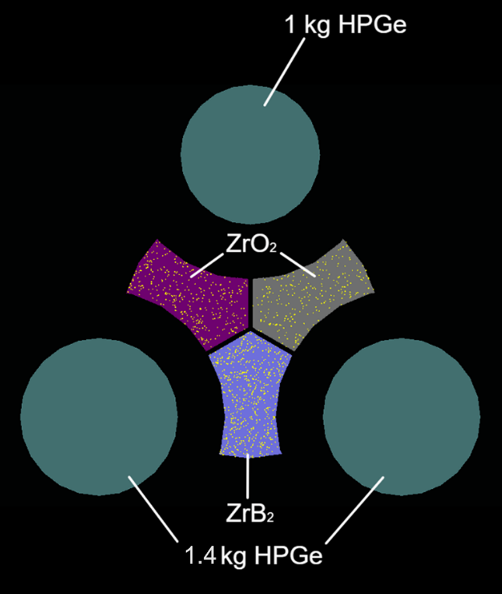
Монте-Карло
Также рассмотрена геометрия с расположением образцов в контейнерах, образующих «трилистник» между детекторами
Полученные эффективности детекторов
Детектор Энергия, кэВ | 54739 | 54755 | 54728 | Суммарная
370 | 0.934 ⋅ 10⁻² | 1.803 ⋅ 10⁻² | 1.595 ⋅ 10⁻² | 4.332 ⋅ 10⁻²
778 | 0.359 ⋅ 10⁻² | 0.909 ⋅ 10⁻² | 0.738 ⋅ 10⁻² | 2.006 ⋅ 10⁻²
Размещение детекторов и образцов в модели Geant4

Slide 20
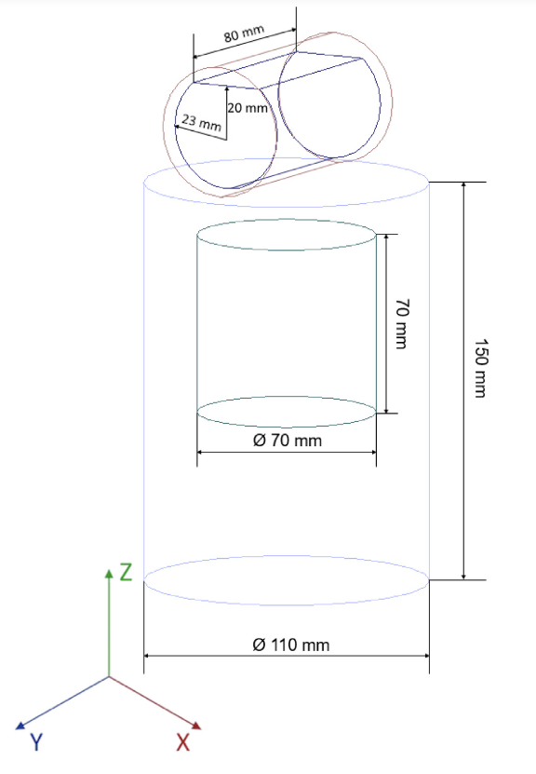
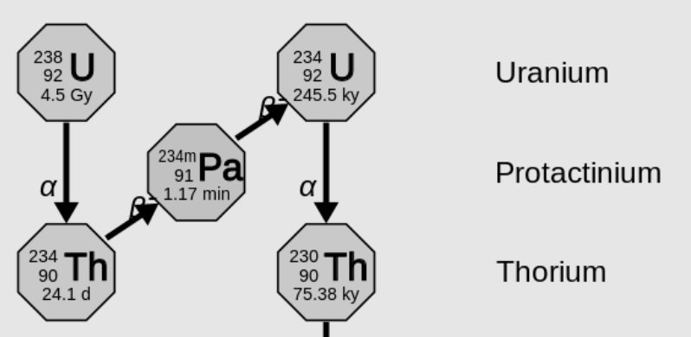
Моделирование уранового источника
Проведены измерения с калибровочным источником урана, распределенным в растворе азотной кислоты
Масса урана (125 ± 6.25) мг, тогда активность источника (1550 ± 8) Бк
Измерения проводились в январе 2024, источник был произведен в августе 2022, таким образом время выдержки почти 1.5 года.
Таким образом ряд радия до ²³⁴Pa включительно находится в равновесии
Размещение детекторов и источника в модели Geant4
Радиоактивный ряд радия

Slide 21
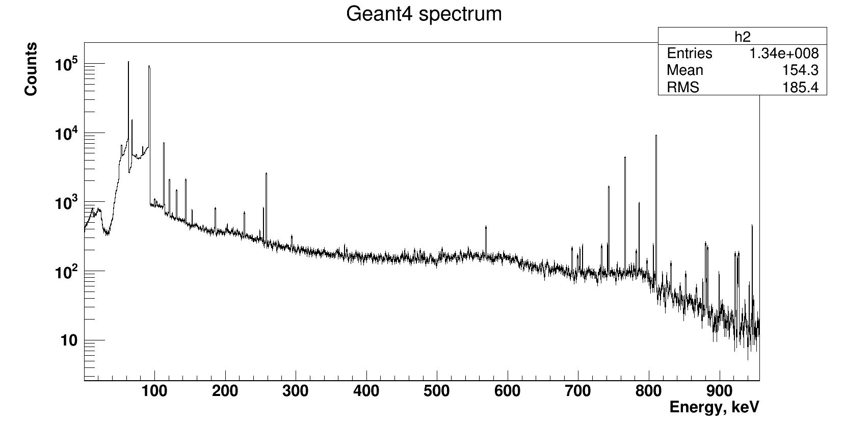
Проверка Монте-Карло
Проведены измерения с калибровочным источником урана, распределенным в растворе азотной кислоты
Масса урана (125 ± 6.25) мг, тогда активность источника (1550 ± 8) Бк
Сравнение экспериментальных эффективностей с полученными в симуляциях
E, кэВ | Отношение эксперимента к Монте-Карло
258.26 | 0.82 ± 0.03
742.81 | 0.73 ± 0.04
766.36 | 1.01 ± 0.03
786.27 | 0.98 ± 0.07
Причинами несоответствия могут являться:
Некорректный учет электронной конверсии в Radioactive Decay dataset
Недостаток информации о внутренней геометрии детекторов
Спектр радиевого ряда до ²³⁴Pa, полученный в Geant4

Slide 22
Бэкап эффективности детекторов
Детектор Энергия, кэВ | 39 | 55 | 28 | Суммарная
Схема 1 (цилиндрические коробочки)
370 | 1.021 ⋅ 10⁻² | 1.807 ⋅ 10⁻² | 0.874 ⋅ 10⁻² | 3.702 ⋅ 10⁻²
370 (уч. неэфф.) | 0.796 ⋅ 10⁻² | 1.503 ⋅ 10⁻² | 0.646 ⋅ 10⁻² | 2.945 ⋅ 10⁻²
778 | 0.675 ⋅ 10⁻² | 1.195 ⋅ 10⁻² | 0.528 ⋅ 10⁻² | 2.397 ⋅ 10⁻²
778 (уч. неэфф.) | 0.362 ⋅ 10⁻² | 0.994 ⋅ 10⁻² | 0.238 ⋅ 10⁻² | 1.595 ⋅ 10⁻²
Схема 2 («трилистник»)
370 | 1.264 ⋅ 10⁻² | 2.167 ⋅ 10⁻² | 2.045 ⋅ 10⁻² | 5.476 ⋅ 10⁻²
370 (уч. неэфф.) | 0.934 ⋅ 10⁻² | 1.803 ⋅ 10⁻² | 1.595 ⋅ 10⁻² | 4.332 ⋅ 10⁻²
778 | 0.795 ⋅ 10⁻² | 1.406 ⋅ 10⁻² | 1.375 ⋅ 10⁻² | 3.575 ⋅ 10⁻²
778 (уч. неэфф.) | 0.359 ⋅ 10⁻² | 0.909 ⋅ 10⁻² | 0.738 ⋅ 10⁻² | 2.006 ⋅ 10⁻²

Slide 23
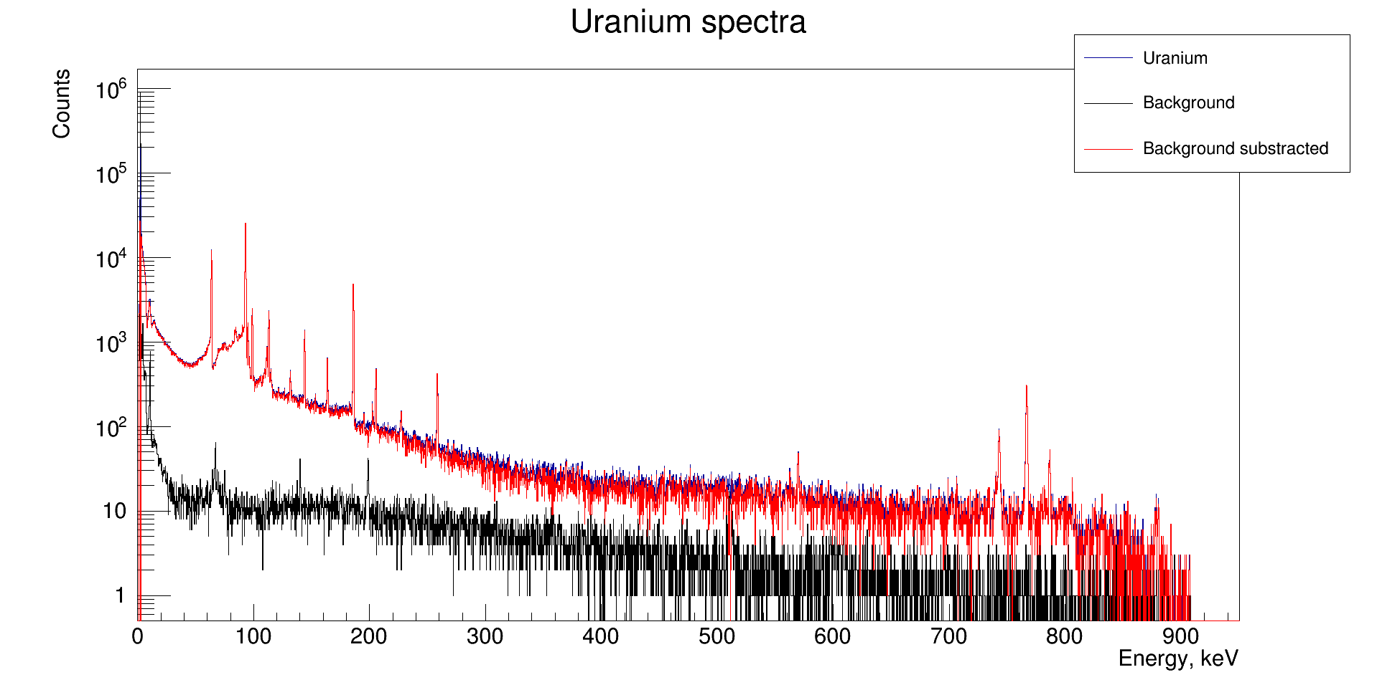
Экспериментальная проверка Монте-Карло
Для проверки выполненных расчетов эффективности и модели Geant4 регистрации гамма-квантов, были
Сравнение фонового спектра и спектра с источником

Slide 24
Бэкап результаты сравнения МК
E, кэВ | Монте-Карло | Монте-Карло (с уч. неэф.) | Экспериментальная | Отношение экспериментальной к Мноте-Карло (с уч. неэф.)
258.26 | 1.920 ⋅ 10⁻⁵ | 1.571 ⋅ 10⁻⁵ | (1.16 ± 0.04) ⋅ 10⁻⁵ | 0.82 ± 0.03
742.81 | 1.228 ⋅ 10⁻⁵ | 0.586 ⋅ 10⁻⁵ | (0.40 ± 0.02) ⋅ 10⁻⁵ | 0.73 ± 0.04
766.36 | 3.263 ⋅ 10⁻⁵ | 1.503 ⋅ 10⁻⁵ | (1.48 ± 0.04) ⋅10⁻⁵ | 1.01 ± 0.03
786.27 | 7.166 ⋅ 10⁻⁵ | 0.320 ⋅ 10⁻⁵ | (0.28 ± 0.02) ⋅ 10⁻⁵ | 0.98 ± 0.07

Slide 25
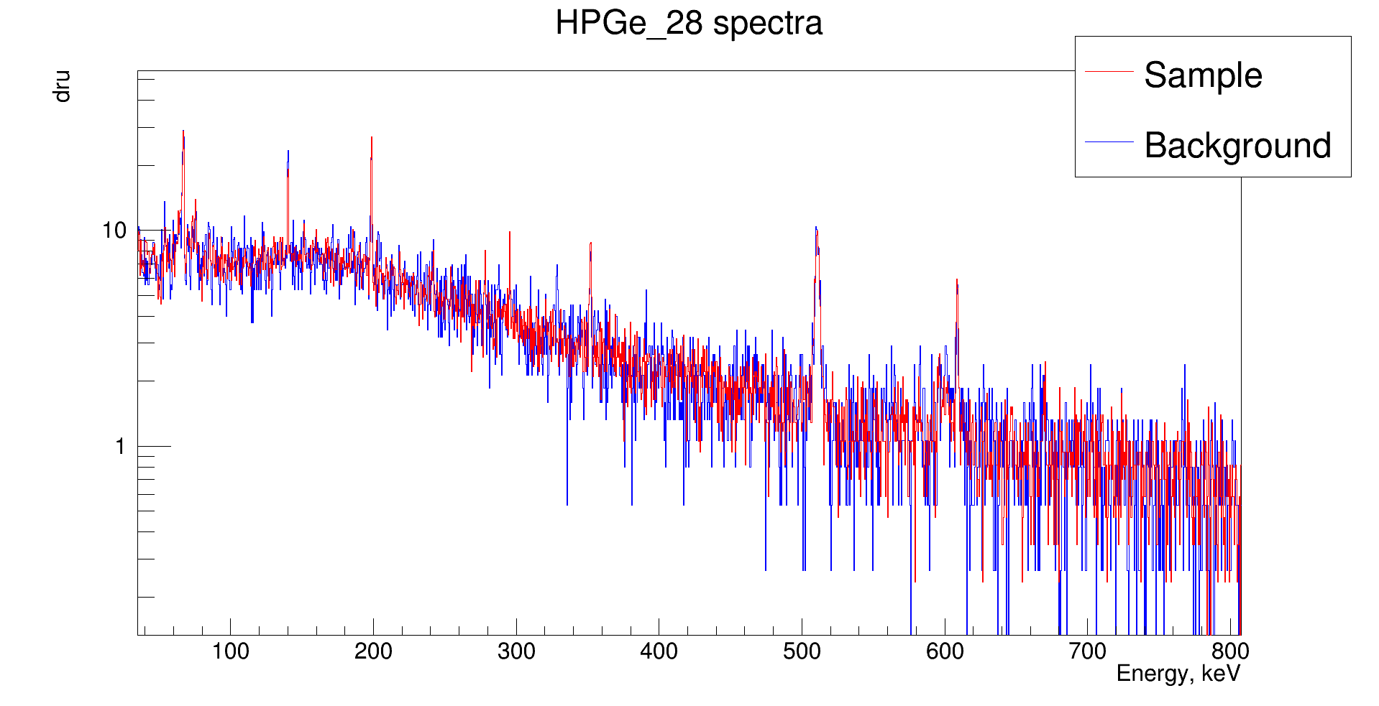
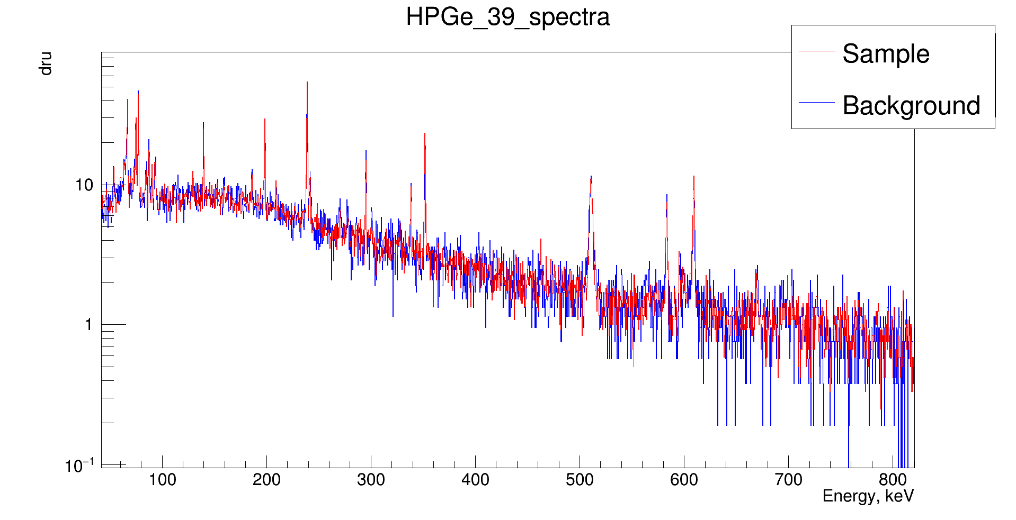
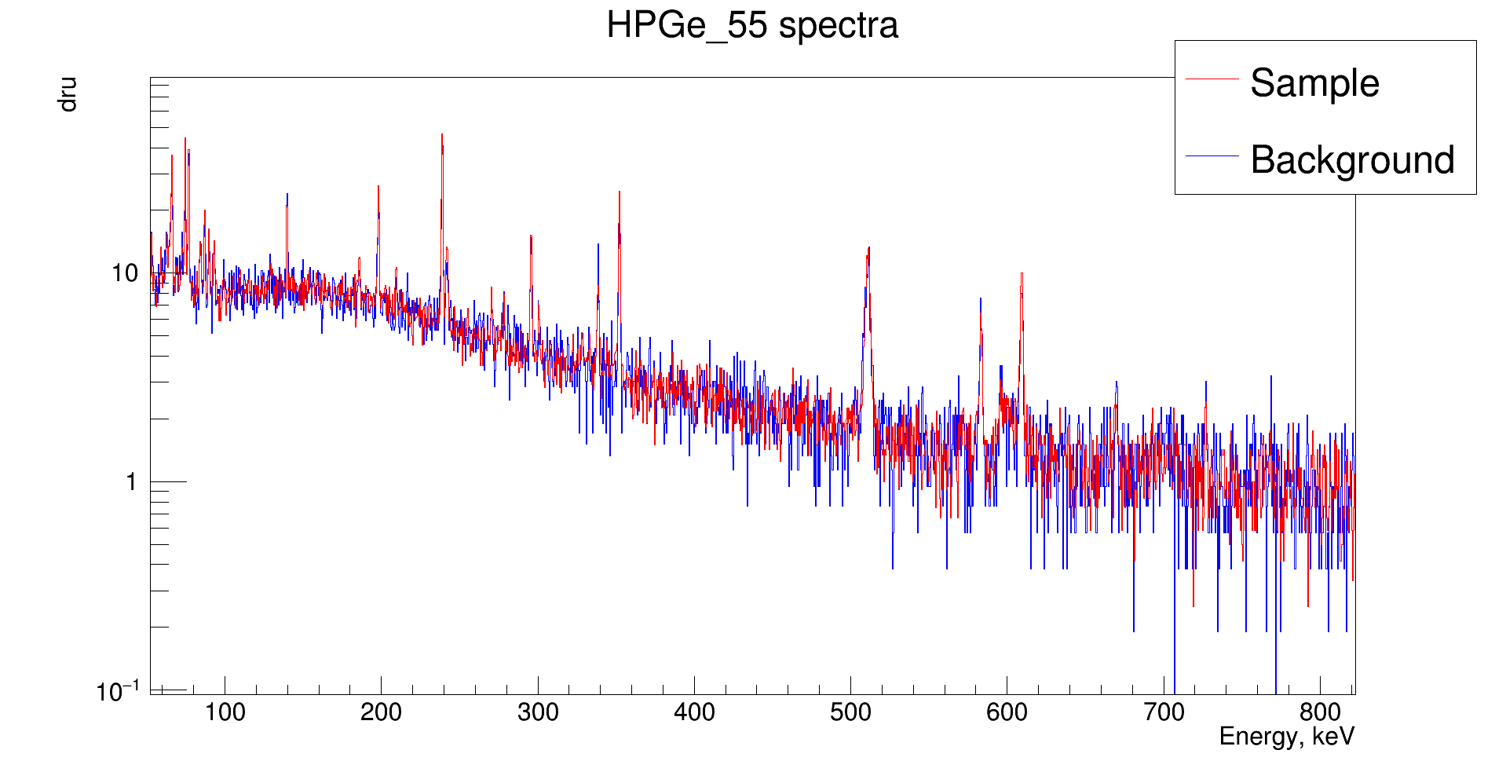
Результаты измерений с образцами
В результате наземных измерений, проведенных в ЛЯП ОИЯИ продолжительностью 244 часа получены экспериментальные спектры

Slide 26
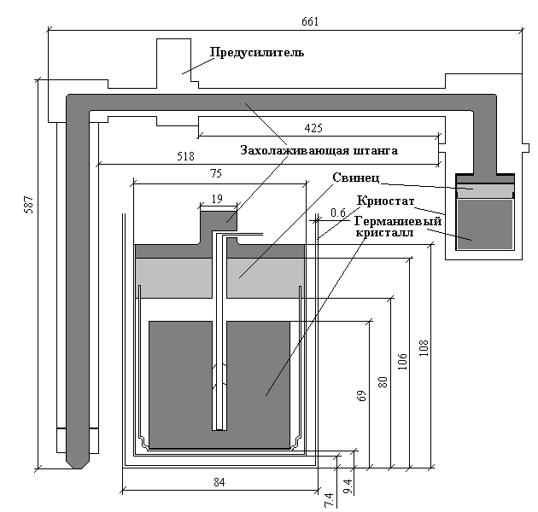
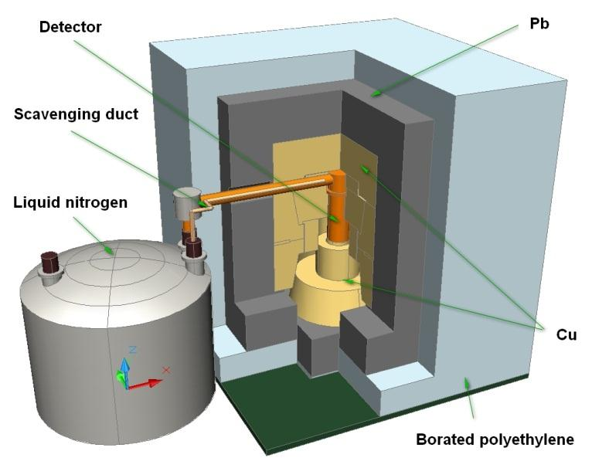
Установка БНО

Slide 27
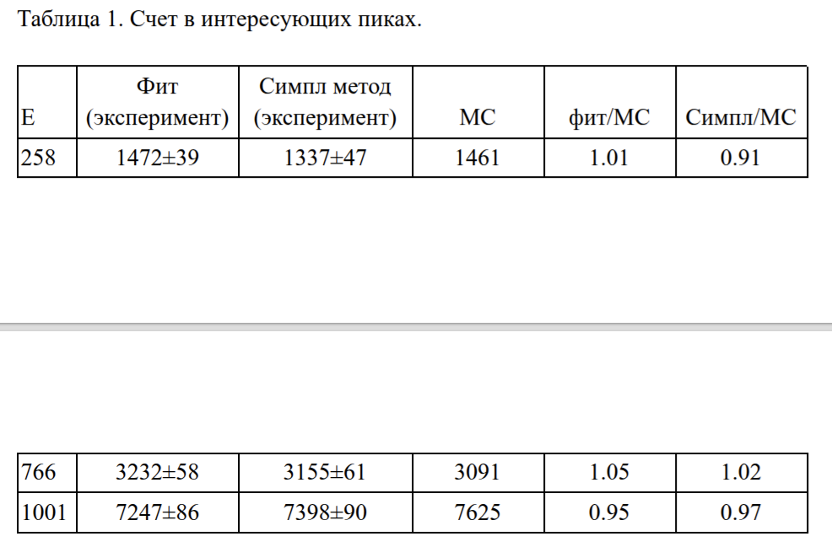
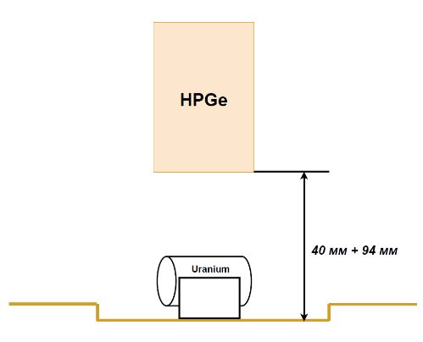
Моделирование детектора БНО

Slide 28
Подземные условия
Образцы отправлены в БНО ИЯИ РАН для проведения подземных измерений с лучшими фоновыми условиями:
370 кэВ - (0.18 ± 0.06) событий в сутки
778 кэВ - (0.10 ± 0.04) событий в сутки
Анализ фоновых условий спектрометра в БНО показывает, что стабильные измерения, продолжительностью более 1 года, позволят достичь чувствительности, необходимой для регистрации, впервые в мире, двухнейтринного бета распада Zr-96 на возбужденные состояния Mo-96. Кроме того, фоновые условия, масса и радиоактивная чистота образцов позволят впервые обнаружить бета распад Zr-96 в Nb-96, предполагаемый период полураспада которого составляет более 10²⁰ лет

Slide 29
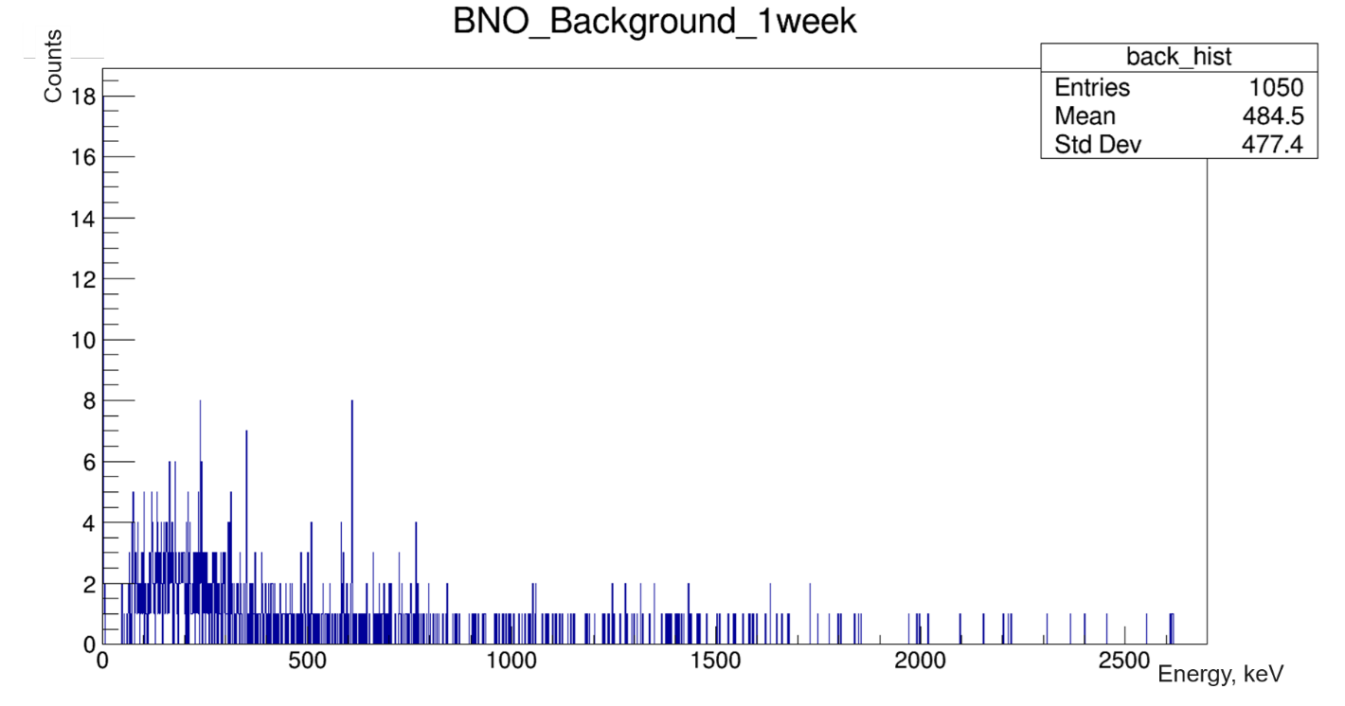
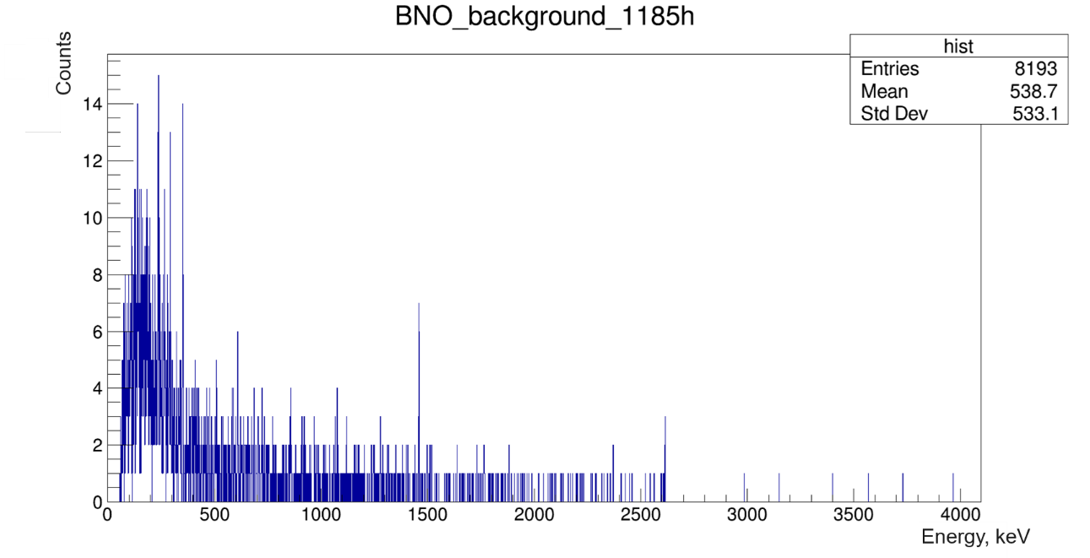
Результаты подземных измерений
В ходе предварительных измерений превышений над уровнем фона не обнаружено
Спектр с образцами (160 часов)
Фоновый спектр (1185 часов)

Slide 30
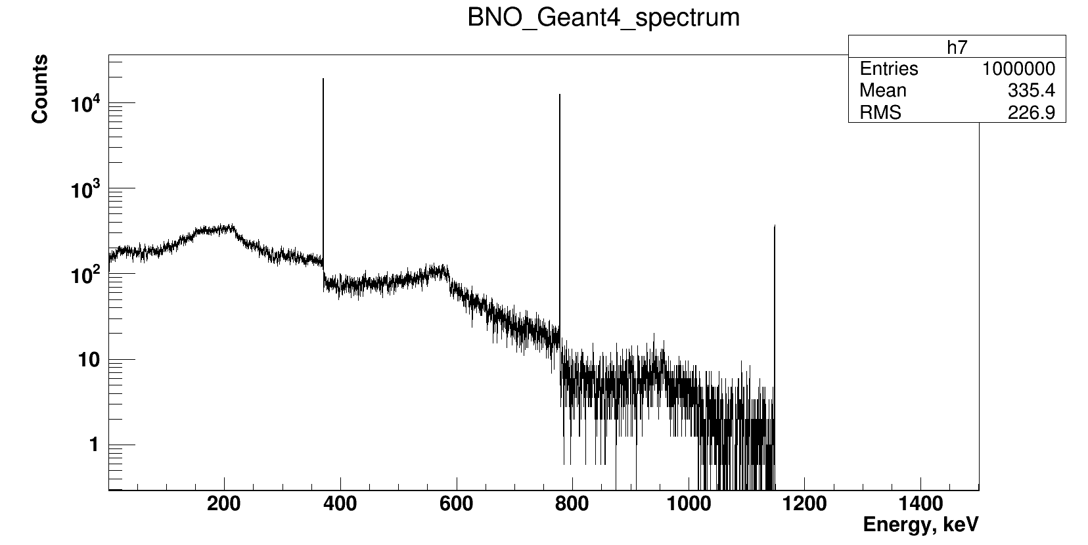
Бэкап М-К для БНО

Slide 31
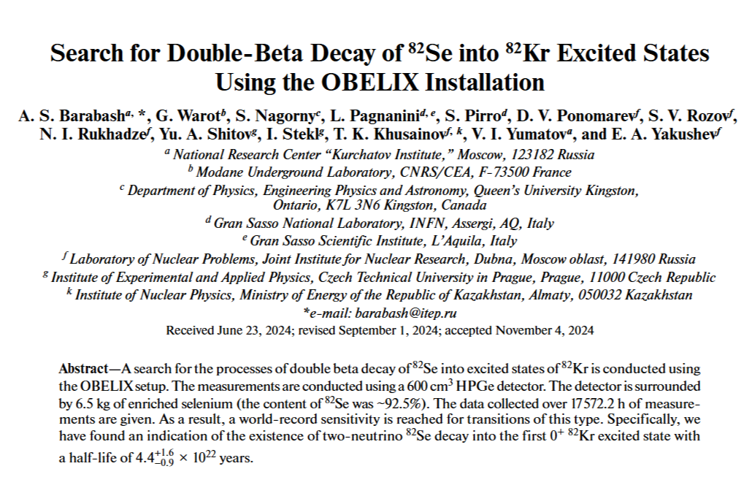
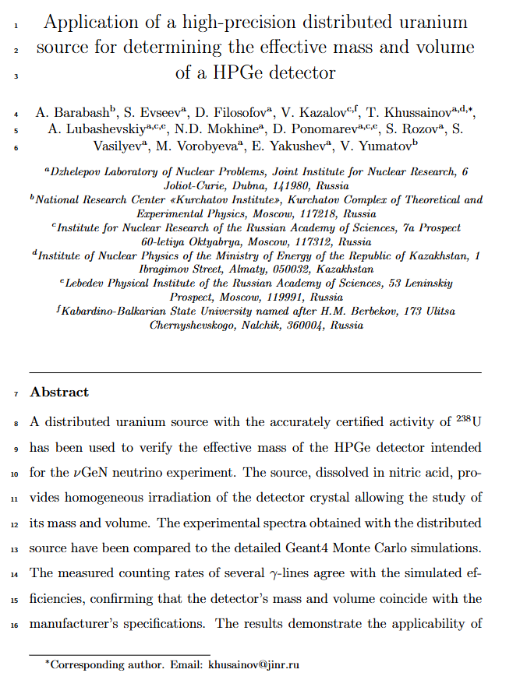
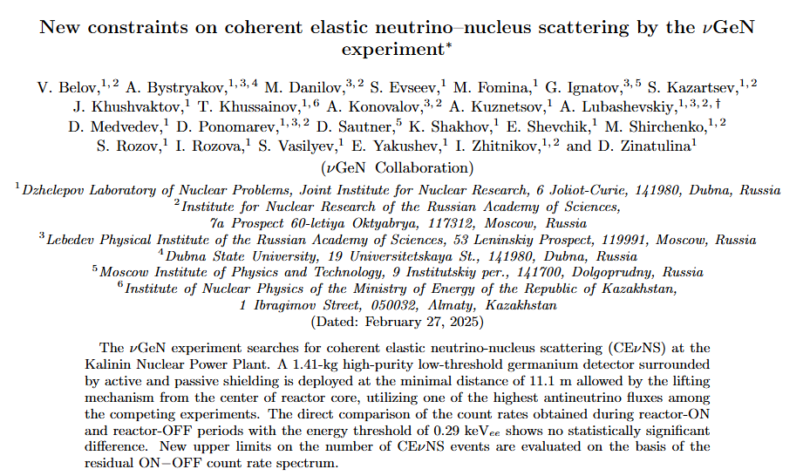
Бэкап

